Slide 1
CTree
CTBox
CTBox
CTBox
CTBox
CTBox
CTBox
CTBox
CTBox
CTNode
CTNode
CTNode
CTNode
CTNode
CTNode
CTNode

Slide 2
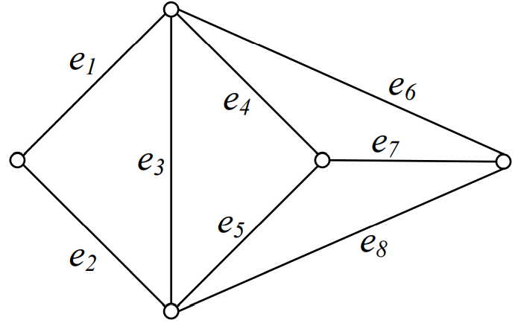
生成树
基本圈组

Slide 3
e1
e4
e6
e1
e4
e6
e1
e4
e6
e1
e4
e6
e3
e7
e3
e7
e3
e7
e3
e7
e2
e5
e8
e2
e5
e8
e2
e5
e8
e2
e5
e8
e1
e4
e6
e1
e4
e6
e1
e4
e6
e1
e4
e6
e3
e7
e3
e7
e3
e7
e3
e7
e2
e5
e8
e2
e5
e8
e2
e5
e8
e2
e5
e8
e1
e4
e6
e1
e4
e6
e1
e4
e6
e1
e4
e6
e3
e7
e3
e7
e3
e7
e3
e7
e2
e5
e8
e2
e5
e8
e2
e5
e8
e2
e5
e8
e1
e4
e6
e1
e4
e6
e1
e4
e6
e1
e4
e6
e3
e7
e3
e7
e3
e7
e3
e7
e2
e5
e8
e2
e5
e8
e2
e5
e8
e2
e5
e8

